Slide 1
COMISSÃO DE AVALIAÇÃO – MEC
Faculdade Cosmopolita – Curso de Direito
Profª. Dra. Flavia Petra Melara Benatti
Profª. Dra. Maria Neurilane Viana Nogueira
Reconhecimento do Curso de Direito
Visita in loco virtual – 21 a 23/08/2023

Slide 2
Faculdade Cosmopolita – Curso de Direito
DADOS DE IDENTIFICAÇÃO INSTITUCIONAL
Mantenedora | Faculdades Brasil Inteligente S/S LTDA
CNPJ | 17.558.597/0001-97
Mantida | Faculdade Cosmopolita
Criação da Faculdade | Portaria port. 1.073 de 25/11/2015/ Credenciamento
Endereço sede | Av. Tavares Bastos, 1313, Bairro Marambaia, CEP 66.615-005, Belém, PA
Tipo de Processo | Reconhecimento
Curso objeto de avaliação | Direito
Habilitação | Bacharelado
Modalidade de oferta | Presencial
Número de vagas/turno | 100 anuais
Último ato autorizativo do curso | 128, de 11/06/2019, DOU de 12/05/2019
CC | CPC: sem conceito | ICG: 4
Processo número | 202212705
Código do curso e-Mec | 1441057
Endereço de oferta | Av. Tavares Bastos, 1313, Bairro Marambaia, CEP 66.615-005, Belém, PA
Coordenador do curso | Erika Oliveira de Alencar Silva
Identificação Institucional

Slide 3
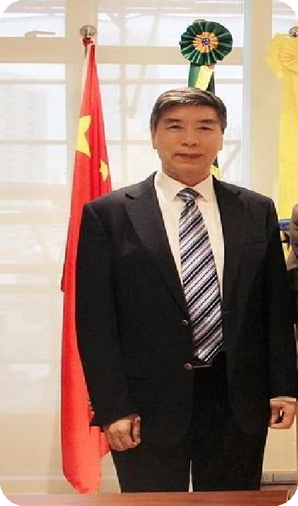
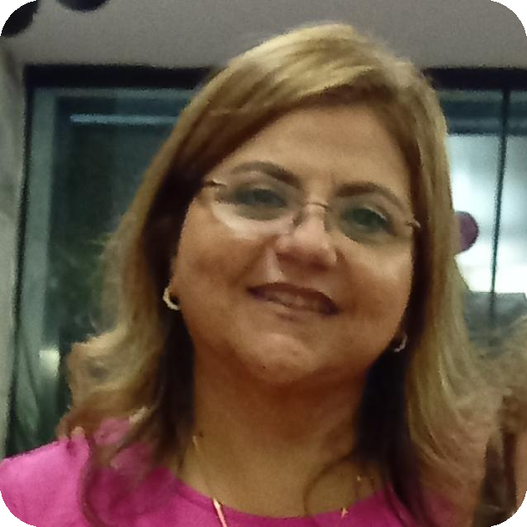
Diretoria
Faculdade Cosmopolita – Curso de Direito
Dra. Ana Cláudia Hage
Diretor Acadêmica
Jian Zhong Yang
Diretor Geral
Mantenedor

Slide 4
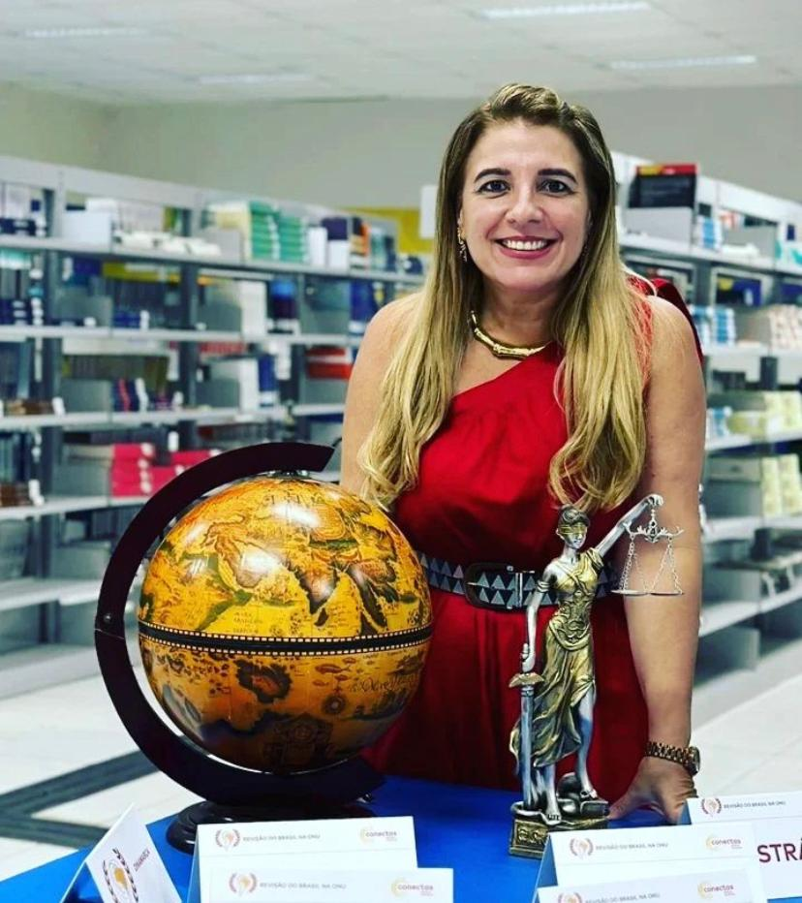
Faculdade Cosmopolita – Curso de Direito
Coordenação: Profª. Msc. Erika Oliveira de Alencar Silva.
Formação:
Bacharel em Direito com Ênfase em Direito Empresarial;
Mestre em Direito: PPGD Direitos Fundamentais – Universidade da Amazônia;
Especialista em Comércio Exterior e Relações Internacionais - Centro Universitário do Estado do Pará .
Docência Superior:
Profª. Coord. Curso de Direito Faculdade Cosmopolita;
Profª. Faculdade Cosmopolita;
Profª. Instituto Navigare – Pós-graduação;
Profª. UNAMA – SER EDUCACIONAL .
Consultoria:
Direito Empresarial;
Comercio Exterior.
E-mail: erika.silva@faculdadecosmopolita.edu.br
Instagram: @direito.cosmopolita

Slide 5
Faculdade Cosmopolita – Curso de Direito
Organização didático-pedagógica
OBJETIVOS DO CURSO DE DIREITO
O curso de Direito tem como objetivos a formação do homem público ao cidadão; do profissional consciente de seus deveres e direitos, com sólidos conhecimentos teóricos e práticos, técnico-jurídicos bem como sócio e políticos; do profissional com capacidade de interagir com outras áreas de conhecimento; um profissional com o perfil que o mercado atual exige, atuante, integrativo, com responsabilidade, com ética, dinamismo e competência no processo de desenvolvimento de sua região, em consonância com os valores institucionais, com as orientações das DCN e documentos de referência da OAB, estabeleceu como objetivos gerais e específicos àqueles indicados na Res. CNE/CES Nº 9, De 29 De Setembro De 2004).

Slide 6
PERFIL PROFISSIONAL DO EGRESSO, COMPETÊNCIAS E HABILIDADES
O profissional de Direito precisa desenvolver habilidades e competências, que contemplem a visão técnica e profissional, além de precisar ser um humanista, ou seja, um profissional capaz de situar as necessidades dos indivíduos, da comunidade, ou ainda de parcelas da sociedade, dentro de um quadro de possibilidades e de lutas pela realização de anseios legítimos. formar profissionais do direito adaptáveis e com a suficiente autonomia intelectual e de conhecimento para que se ajuste sempre às necessidades emergentes, revelando adequado raciocínio jurídico, postura ética, senso de justiça e sólida formação humanística.
O Programa de Acompanhamento dos Egressos conta com uma base de dados, com informações atualizadas dos egressos; mecanismos para a promoção de um relacionamento contínuo entre a Faculdade Cosmopolita e seus egressos; e mecanismos para avaliar a adequação da formação do profissional para o mercado de trabalho.
Com base no que está determinado no PDI, a política institucional a ser realizada no curso de Direito, será um Programa de Acompanhamento dos Egressos, com o objetivo de manter uma linha permanente de estudos e análises sobre os mesmos, a partir das informações coletadas, para avaliar a qualidade do ensino e adequação da formação do profissional às necessidades do mercado de trabalho. A partir do PDI, o PPC do curso de Direito, ressalta que a IES manterá um Programa de Acompanhamento Acadêmico de forma on-line, voltado com exclusividade a alunos e ex-alunos, com o objetivo de mantê-los em contato com a IES e com o mercado de trabalho.
Os participantes do programa possuirão acesso às informações sobre a profissão, educação continuada e aos acontecimentos do meio acadêmico, além de possibilitar a formação de uma rede de contatos entre os coordenadores, professores, colegas de turma e funcionários da Instituição.

Slide 7
Coerência do Currículo com as DCNs e demais legislações
O curso de Direito atende nas Resoluções CNE/CES nº 5, de 17 de dezembro de 2018 e CNE/CES nº 2, de 19 de abril de 2021 e demais legislações pertinentes, uma vez que:
A carga horária do curso é de 3773 h/r e 4528 h/a
Libras está sendo oferecida como disciplina optativa; (Decreto 5.626, de 22 de dezembro de 2005)
O tempo mínimo de integralização é de 5 anos;
Os objetivos do curso e o perfil do egresso atendem ao estabelecido nos artigos 3º e 4º das DCN;
Quanto as Práticas simuladas, a Coordenação do Núcleo de Prática Jurídica ao protocolar as respostas às questões processuais que serão formuladas, deverá considerar a pertinência do assunto com a peça processual que está sendo realizada em sala de aula e no NPJ, considerando que a organização dos componentes curriculares do 7º ao 10º semestre, será:
7º semestre - Prática simulada I - Civil;
8º semestre - Prática simulada II - Previdenciário;
9º semestre - Prática simulada III - Penal;
10º semestre - Prática Simulada IV - Trabalho

Slide 8
Coerência do Currículo com as DCNs e demais legislações
Com as Práticas Simuladas procura-se desenvolver e estimular nos acadêmicos a habilidade de aplicar o direito a uma realidade (ainda que simulada) abordando discussão de processos judiciais reais, simulação de audiências, elaboração de peças processuais, julgamentos, visitas Técnicas aos órgãos competentes para identificar a solução jurídica mais adequada a cada caso, explorando as possíveis alternativas. A Prática Simulada antecede a Prática Real para que o acadêmico já esteja seguro quando do atendimento de casos reais. No âmbito das disciplinas, portanto, somam a carga horária total de 160 horas Aulas e 133 horas relógios. As atividades realizadas estão em conformidade com a Lei nº 8.904/94, Portaria do Ministério da Educação nº 1.866/94, Resolução nº 09 do Conselho Nacional de Educação e Câmara de Educação Superior de 29 de setembro de 2004 e Lei n.º 11.788, de 25 de setembro de 2.008 e Resolução CNE/CES 2 de abril de 2021.
O estágio supervisionado, com 400 h/r, atende ao estabelecido no Art 7º das DCN;
As atividades complementares atendem ao Art. 8º da DCN, com estudos e práticas independentes presenciais e/ou a distância, a saber: monitorias, estágios; programas de extensão; estudos complementares; participação em cursos, seminários, conferências e congressos;
O Trabalho de Curso atende ao Art. 10 das DCN, e será feito sob orientação docente;

Slide 9
Coerência do Currículo com as DCNs e demais legislações
As Políticas de Educação Ambiental (Lei nº 9.795, de 27 de abril de 1999 e Decreto Nº 4.281 de 25 de junho de 2002) são contempladas em Formação Geral I, nas atividades do Núcleo de Estudos Dirigidos e em Direito Ambiental (10º período); e, Relação Jurídica e Social na Amazônia (2º período).
Atende à Resolução CNE Nº 1, de 30 de maio de 2012 que estabelece Diretrizes Nacionais para a Educação em Direitos Humanos com atividades previstas em Formação Geral I, nas atividades do Núcleo de Estudos Dirigidos e em Direito das Minorias (1º período) e na estruturação geral dos compromissos do curso.
Atende ao estabelecido na Resolução CNE/CP N° 01 de 17 de junho de 2004 (Diretrizes Curriculares Nacionais para Educação das Relações Étnico-raciais e para o Ensino de História e Cultura Afro-brasileira e Indígena) sendo o conteúdo trabalhado em Formação Geral I, Antropologia e Sociologia Jurídica, História do Direito, Direito das Minorias, Direito dos Povos Indígenas (OPTATIVA), nos Seminários e eventos do curso e nas atividades do Núcleo de Estudos Dirigidos;

Slide 10
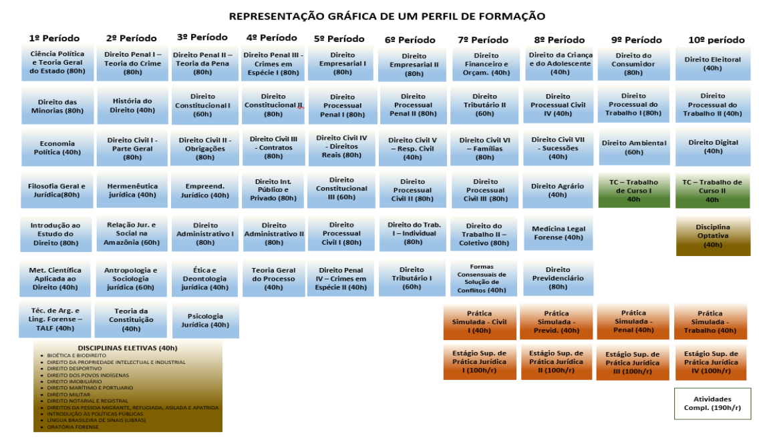
Faculdade Cosmopolita – Curso de Direito
Matriz Curricular

Slide 11
NÚCLEO DE PRÁTICA JURÍDICA
O Núcleo de Práticas Jurídicas, doravante denominado NPJ, é o órgão encarregado de implementar, orientar e controlar as atividades de estágio curricular, de acordo com as Diretrizes do Ministério da Educação e profissionalizante, nos termos regulados pela Ordem dos Advogados do Brasil. No NPJ desenvolve um trabalho de Assistência Jurídica à população pobre, hipossuficiente, retratados no art. 5º, inciso LXXIV da Constituição Federal Brasileira de 1988, o 98 da Lei nº 13.105/2015 - Novo Código de Processo Civil e o art. 1º da Lei de nº. 1.060/50 garantem aos necessitados a democratização do acesso à justiça gratuita, desde que se comprove a incapacidade financeira para arcar com os honorários do advogado.
O Núcleo de Prática Jurídica buscará promover e coordenar as atividades práticas jurídicas dos acadêmicos de direito, colocando o estudante em contato direto com situações reais e simuladas, realização de visitas orientadas aos órgãos públicos que contemplem atividades ligadas ao direito (como Fórum, Tribunal de Justiça, Tribunal Regional do Trabalho, Procon, Delegacias de Polícia, Tribunal de Contas, Secretarias Municipais e do Estado, entre outros), atendendo de forma excelente à demanda do curso.
Para tanto, o ambiente deverá propiciar que as atividades sejam desenvolvidas de forma a aproximarem o aluno à realidade de sua futura atuação profissional, sendo assim, desde o atendimento ao público/cliente, até a finalização do eventual procedimento jurisdicional ou administrativo o acadêmico deve ser responsável por todas as atividades daí decorrentes.

Slide 12
Avaliações
Faculdade Cosmopolita – Curso de Direito
Duas notas parciais de conhecimento (NPC), acrescido da
frequencia.
1ª NPC:
Prova: até 70%,
Atividades continuadas 30%.
2ª NPC:
Prova 70%
Atividades continuadas 30%
2ª Chamada: prova 100%
Frequência 75% + 1º NPC + 2º NPC = Resultado Final.
O estudante que conseguir 14 pontos na somatória dos NPC’s será aprovado por média.

Slide 13
Faculdade Cosmopolita – Curso de Direito
Matriz Curricular
DISCIPLINAS ELETIVAS
REQUISITOS LEGAIS E FORMATIVOS
DISCIPLINAS OPTATIVAS
ATIVIDADES COMPLEMENTARES

Slide 14
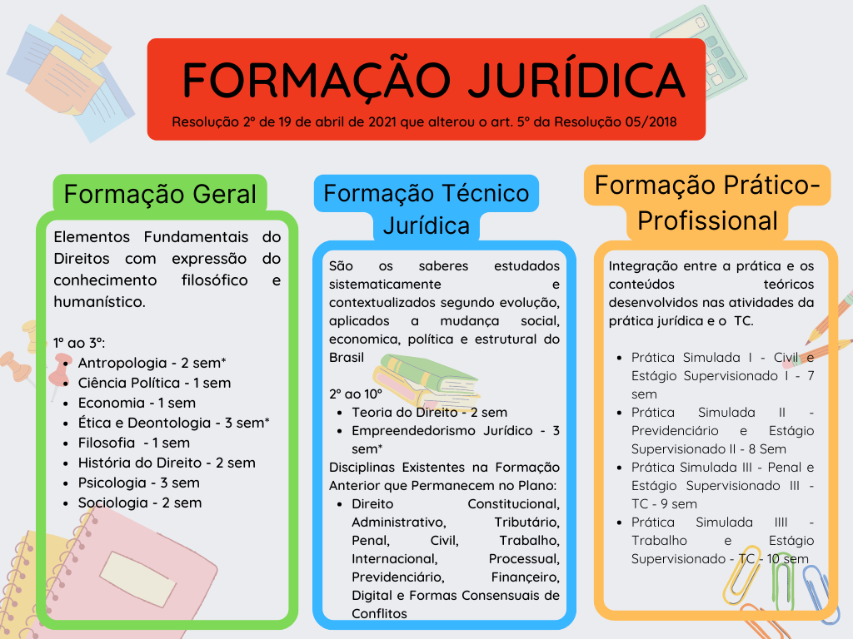
Faculdade Cosmopolita – Curso de Direito
Matriz Curricular – Domínios Estruturantes

Slide 15
Faculdade Cosmopolita – Curso de Direito
Matriz Curricular – Domínios Estruturantes

Slide 16
O PPC prevê a vivência do conteúdo regional em Desenvolvimento Sustentável na Amazônia, as leis ambientais que visam conservar o meio ambiente, valorizar as culturas e Etnias, povos indígenas e tradicionais. A curricularização da extensão que beneficiará a comunidade externa, sendo a Quilombola SucurijuQuara – Distrito de Mosqueiro com a aplicação das ODS.

Slide 17
PROJETO MULTIDISCIPLINAR DA CURRICULARIZAÇÃO DA EXTENSÃO
Na orientação para fins de Erradicação da Pobreza (ODS 1) e Fome Zero e Agricultura Sustentável (ODS 2), Trabalho Decente e Crescimento Econômico (ODS 8) Consumo e Produção Responsáveis (ODS 12), através da orientação dos alunos do Curso de Administração que através de suas iniciativas ajudarão a comunidade a desenvolver habilidades de venda e maximização da produtividade e venda dos produtos produzidos e comercializados na comunidade;
Na orientação para fins de Redução das Desigualdades (ODS 10) e Paz, Justiça e Instituições Eficazes (ODS 16) através da orientação jurídica ofertada pelos alunos do Curso de Direito, nos temas que mais atingem a comunidade;
Na oferta de serviços em Saúde e Bem-Estar (ODS 3), quando da realização de exames, procedimentos e orientação em educação em saúde ofertados pelos curso de Biomedicina, Enfermagem e Fisioterapia;
Na orientação e formulação de projetos de habitação e instalação de equipamentos comunitários que se enquadram na ODS 9, que trata da Indústria, Inovação e Infraestrutura,
E em especial o projeto tem como base fundamental a ODS 17- Parcerias e Meios de Implementação que reconhece a necessidade de cooperação global e aliança entre governos, organizações internacionais, setor privado, sociedade civil e cidadãos com vistas a enfrentar desafios complexos e interconectados que assolam a humanidade como um todo. Neste sentido as parcerias são essenciais para impulsionar inovação, compartilhar conhecimento entre alunos e sociedade e melhores práticas.

Slide 18
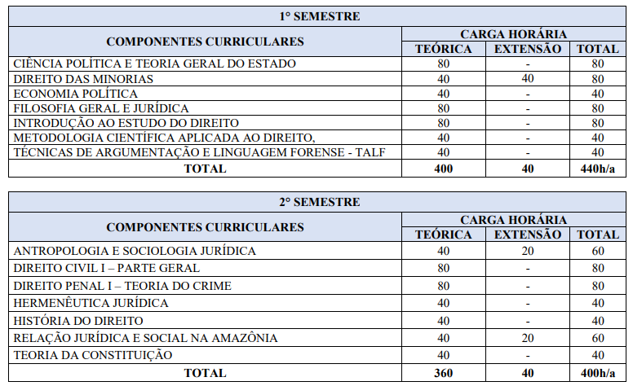
Faculdade Cosmopolita – Curso de Direito
Matriz Curricular

Slide 19
Faculdade Cosmopolita – Curso de Direito
Matriz Curricular

Slide 20
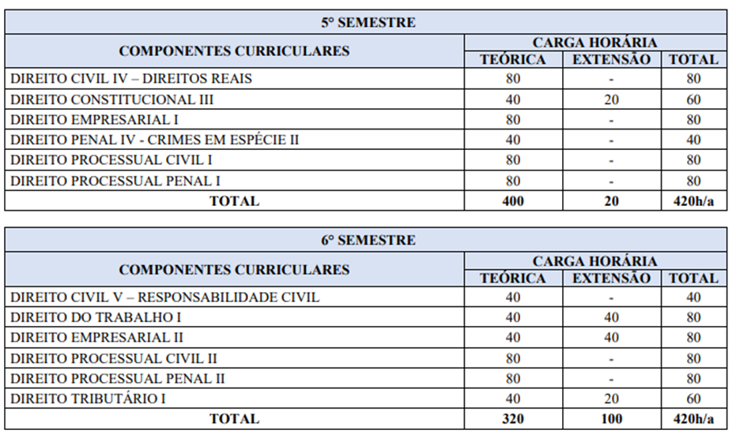
Faculdade Cosmopolita – Curso de Direito
Matriz Curricular

Slide 21
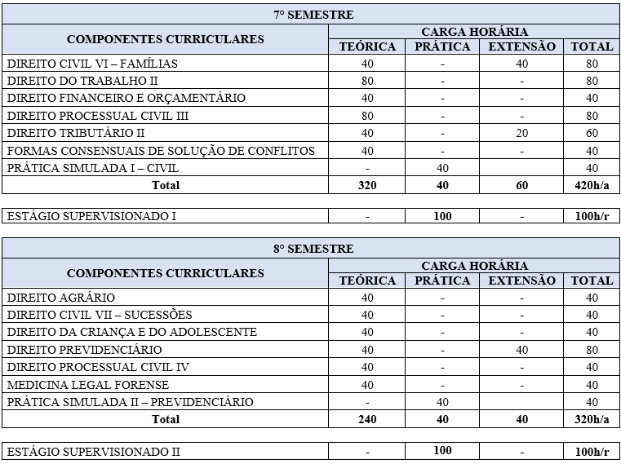
Faculdade Cosmopolita – Curso de Direito
Matriz Curricular

Slide 22
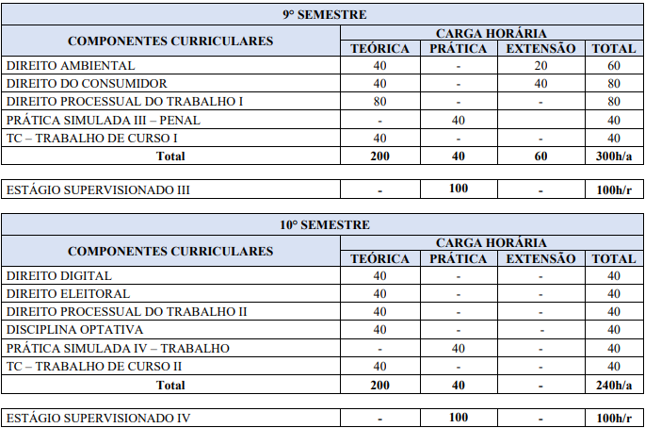
Faculdade Cosmopolita – Curso de Direito
Matriz Curricular

Slide 23
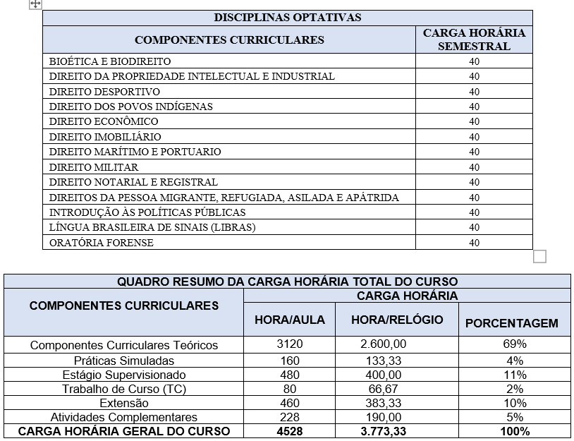
Faculdade Cosmopolita – Curso de Direito
Matriz Curricular

Slide 24
Políticas Institucionais no âmbito do curso – Política de Ensino
Faculdade Cosmopolita – Curso de Direito
1 - Políticas de Direitos Humanos (Res. CP/CNE 1/2012) está contemplado nas disciplinas:
Direito das Minorias (1º semestre);
Antropologia e Sociologia Jurídica (2º semestre);
Relação Jurídica e Social na Amazônia (2º semestre);
Direito Internacional Público e Privado (4º semestre);
Direito Constitucional (2º ao 5º semestre);
Direito do Trabalho (6º ao 7º semestre);
Direito da pessoa migrante refugiada, asilada e apátrida (optativa).

Slide 25
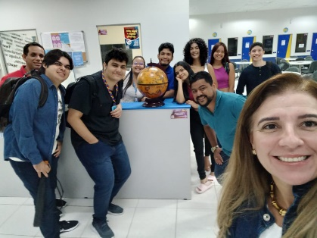
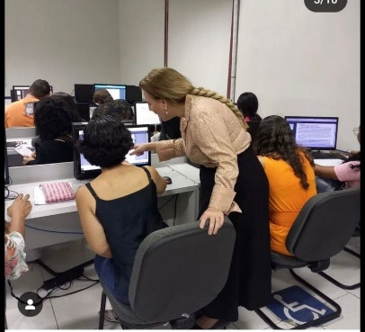
Políticas Institucionais no âmbito do curso – Política de Ensino
Faculdade Cosmopolita – Curso de Direito
Metodologia ativa para o debate sobre o Direito de Minorias e o acesso a justiça.

Slide 26
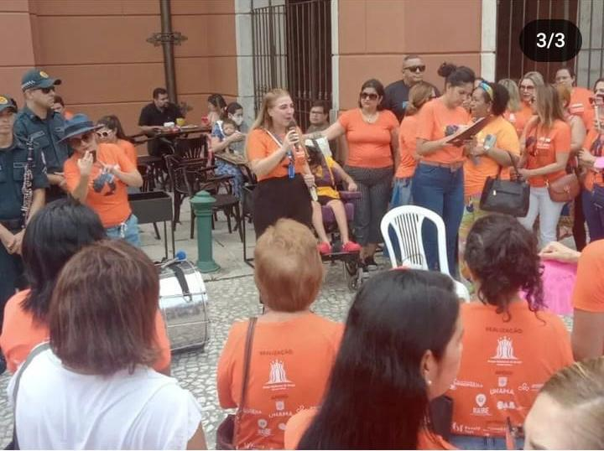
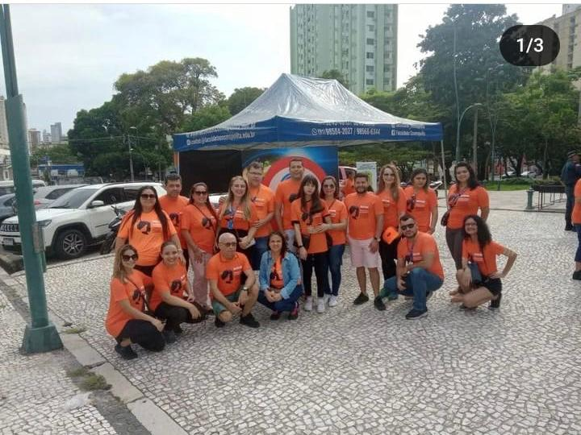
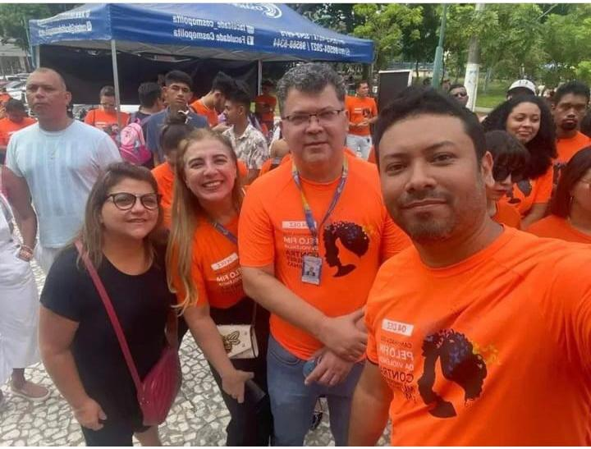
Políticas Institucionais no âmbito do curso – Política de Ensino
Faculdade Cosmopolita – Curso de Direito
Participação dos alunos de Direito da Faculdade Cosmopolita no movimento social
– Grupo Mulheres do Brasil no combate a violência contra a mulher, crianças e idosos.

Slide 27
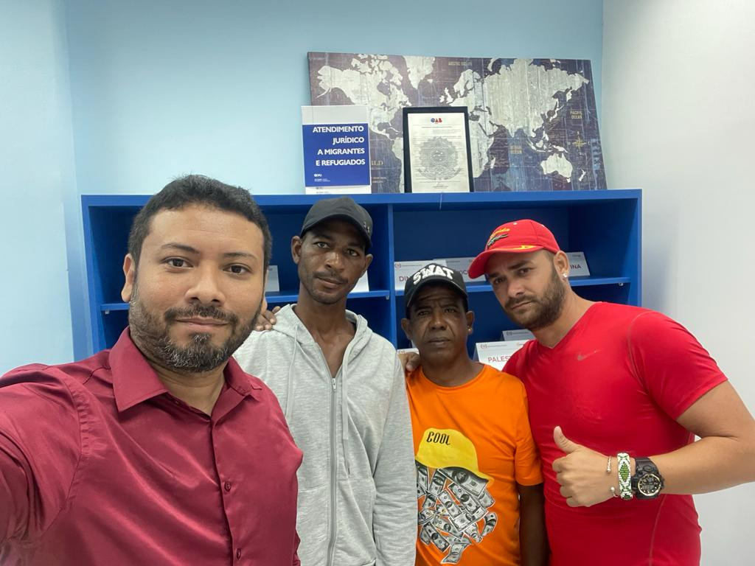
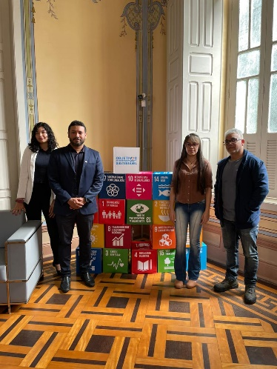
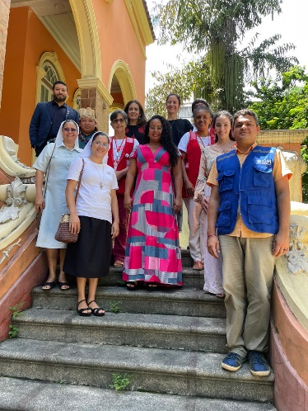
Políticas Institucionais no âmbito do curso – Política de Ensino
Faculdade Cosmopolita – Curso de Direito
Atendimento humanitário a pessoas migrantes e refugiadas no núcleo de prática jurídica
e itinerante.

Slide 28
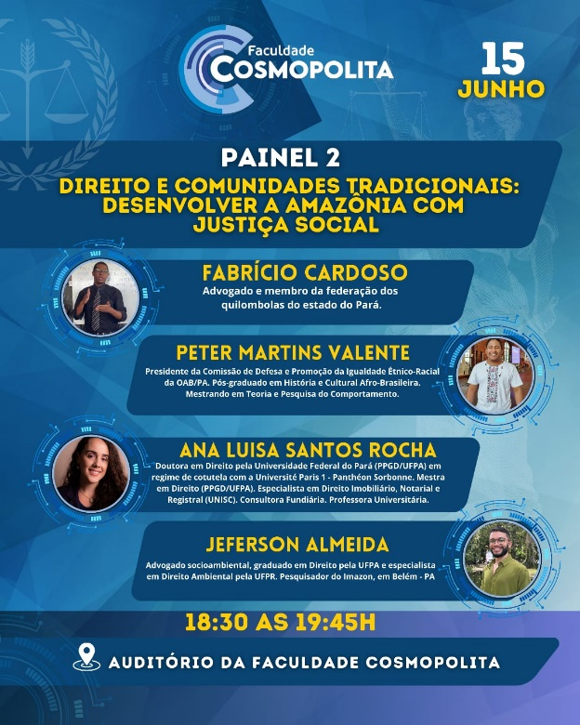
Políticas Institucionais no âmbito do curso – Política de Ensino
Faculdade Cosmopolita – Curso de Direito
2 - Políticas de Educação Ambiental (Lei 9795/1999 e Dec. 4281/2002) estão contemplados nas disciplina:
Relação Jurídica e Social na Amazônia (2º semestre)
Direito Agrário – (8º semestre)
Direito Ambiental (10º semestre)

Slide 29
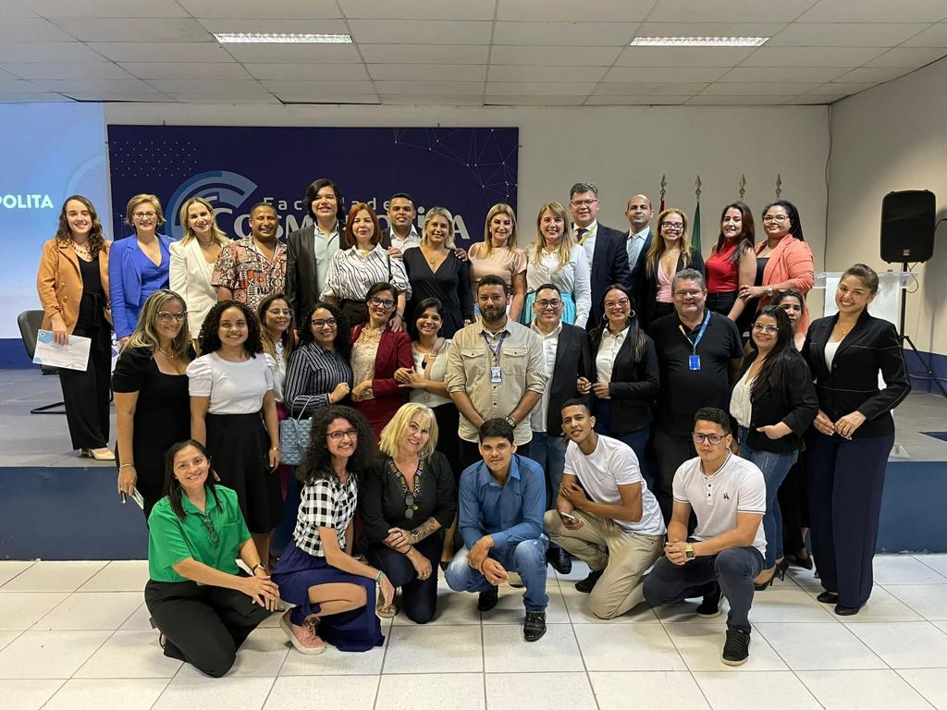
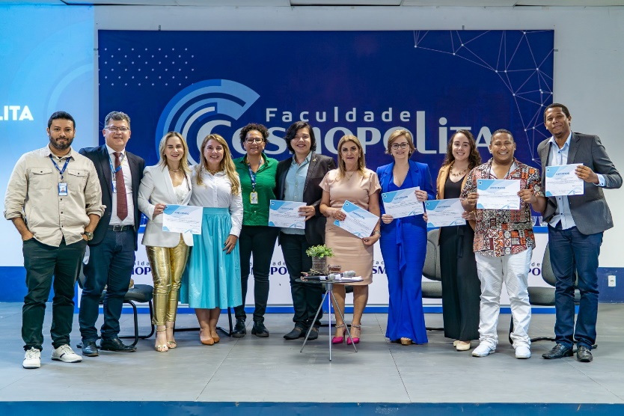
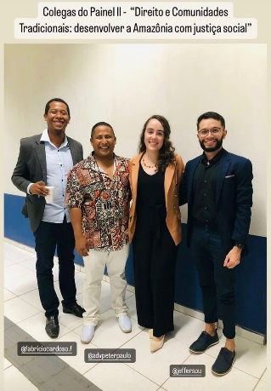
Políticas Institucionais no âmbito do curso – Política de Ensino
Faculdade Cosmopolita – Curso de Direito
Desenvolvendo competências em direito Agrário e Ambiental por ocasião do
terceiro seminário de direito da Faculdade Cosmopolita (Vulnerabilidade Social e o Acesso a Justiça, Painel II – Direito e Comunidades Tradicional, desenvolver a Amazônia com justiça social.

Slide 30
Políticas Institucionais no âmbito do curso – Política de Ensino
Faculdade Cosmopolita – Curso de Direito
3 - Política de Educação das Relações Étnico-Raciais, História e Cultura Afro-Brasileira e Indígena (Parecer CNE/CP Nº 03/2004 e Resolução CNE/CP N º 01/2004, Parecer CNE/CP Nº 08/2012 que originou a Resolução CNE/CP Nº 1/2012)
Direito de Minorias – (1º semestre)
Direito Sociologia e Antropologia – (2º semestre)
Relação Jurídica e Social na Amazônia (2º semestre)
Direto dos Povos Indígenas – (Optativa)
4. Decreto nº 5.626 de 22 de dezembro de 2005: Dispõe sobre a Língua Brasileira de Sinais - LIBRAS;
LIBRAS (OPTATIVA)

Slide 31
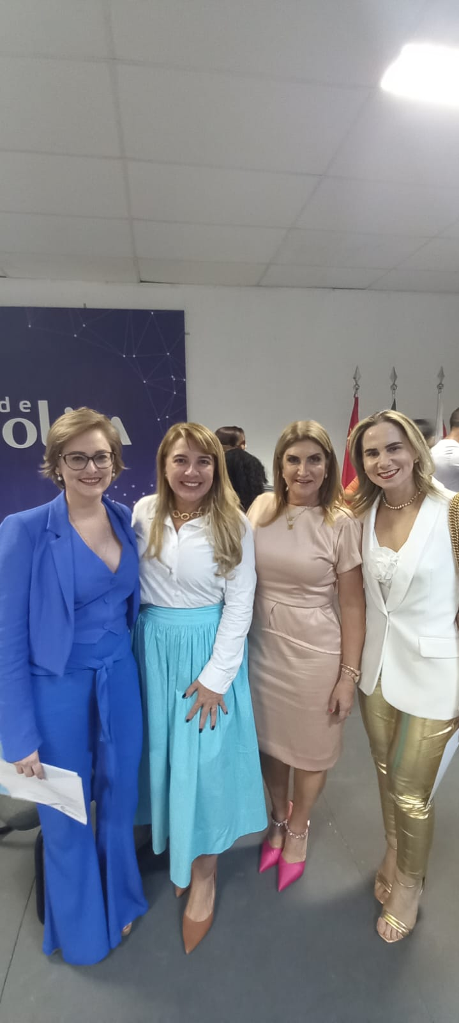
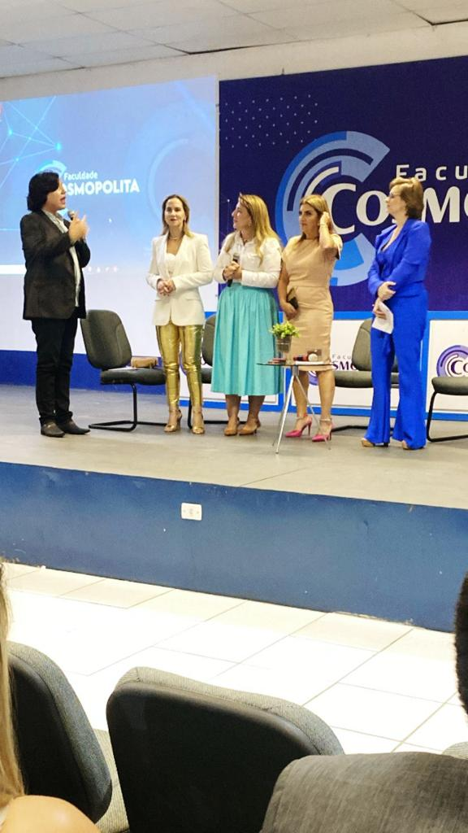
Políticas Institucionais no âmbito do curso – Política de Ensino
Faculdade Cosmopolita – Curso de Direito

Slide 32
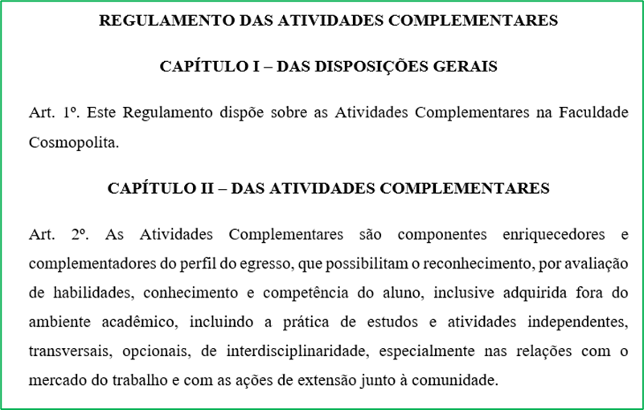
Faculdade Cosmopolita – Curso de Direito
Matriz Curricular Atividades Complementares – 190 Horas
Grupo 1: Atividades de ensino
Grupo 2: Atividades de Pesquisa e Produção Científica
Grupo 3: Atividades de Extensão
Grupo 4: Atividades Sócio-Culturais, Artísticas e Esportivas
Grupo 5: Outras atividades

Slide 33
Faculdade Cosmopolita – Curso de Direito
Atividade Complementar Grupo 1 - Ensino
Atividades Complementares Grupo 1 – Ensino
Ano | Atividade
2019.2 | I Juri Simulado da Corte Interamericana de Direitos Humanos da OEA
2021.2 | II Juri Simulado da Corte Interamericana de Direitos Humanos da OEA
2022.2 | III Juri Simulado de Crimes Contra a Vida
2019 a 2023 | Oficinas, cursos de oratória, tribuno em preparação Ao Juri
Atividades Complementares Grupo 1 – Ensino
Ano | Atividade
2020.1 | I Webinário Internacional de Direito
2020.2 | I Webinário Eleitoral
2021.1 | II Webinário Internacional de Direito
2023.1 | III Seminário de Direito

Slide 34
Faculdade Cosmopolita – Curso de Direito
Atividade Complementar Grupo 1 - Ensino
Atividades Complementares Grupo 1 – Ensino
Ano | Atividade
2020.2 | I Maratona de Preparação para OAB
2021.1 | II Maratona de Preparação para OAB e ENADE
2022.2 | III Maratona de Preparação para ENADE
Atividades Complementares Grupo 1 – Ensino
Ano | Atividade
2020.2 | Conhecendo Direito: Aula interdisciplinar Direito x Engenharia
2022.1 | Conhecendo Direito: Aula de Direitos Humanos internacionais
2022.2 | Conhecendo Direito: Migrar é um Direito Humano
2022.2 | Master Class de Direito Empresarial : Simplificando a Recuperação Judicial

Slide 35
Faculdade Cosmopolita – Curso de Direito
Atividade Complementar Grupo 1 - Ensino
Atividades Complementares Grupo 1 – Ensino
Ano | Atividade
2021.2 | I Direito em Cenas: Filadelphia
2021.2 | II Direito em Cenas: A menina que matou os pais
2022.1 | III Direito em Cenas: Sergio O filme
2022.2 | IV Direito em Cenas: Pacto Brutal – Daniel Peres
2022.2 | V Direito em Cenas: Pureza
2023.1 | V Direito em Cenas: A incrível História da Ilha das Rosas
2023.1 | VI Direito de Famílias em Cenas: Versão Pocket
2022.2 | Revisão Periódica Universal da ONU - Treinamento
2023.1 | Revisão Periódica da ONU

Slide 36
Faculdade Cosmopolita – Curso de Direito
Atividade Complementar Grupo 1 - Ensino
Atividades Complementares Grupo 1 – Ensino
Ano | Atividade
2022.2 | Nivelamento Avançado: Linguagem e Fenomenologia no Direito: Analisando norma e fato jurídico
2023.1 | Nivelamento Avançado – Prática de Petição Inicial
2023.1 | Nivelamento Avançado – Recursos no Processo Civil
2023.1 | Capacitação de Monitores
2023.1 | Capacitação Discente: Constelação como Método de Solução de Conflitos, Constelação e o novo caminhar jurídico
2023.1 | Capacitação Discente: Mediação e Conciliação como Método de solução de conflitos

Slide 37
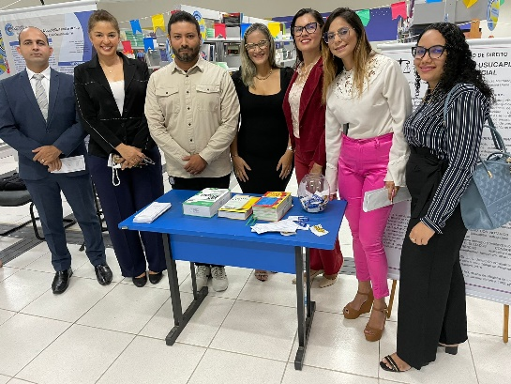
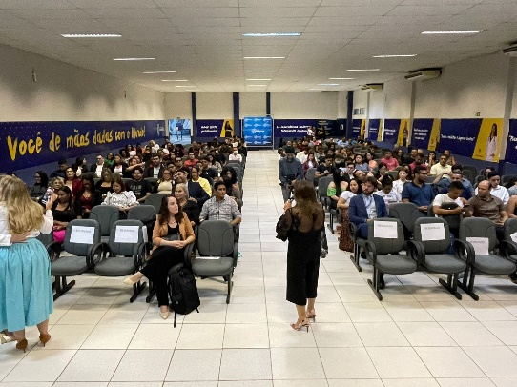
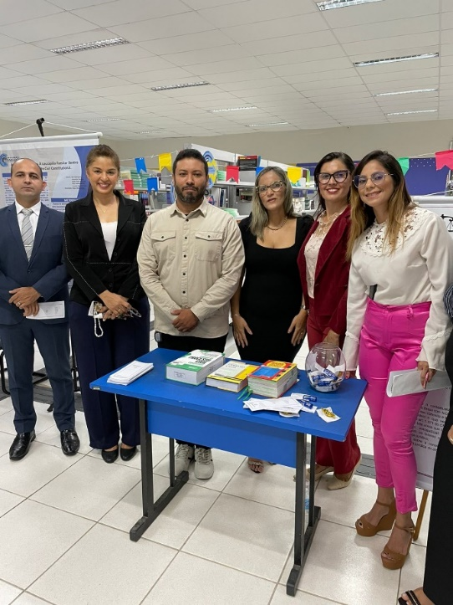
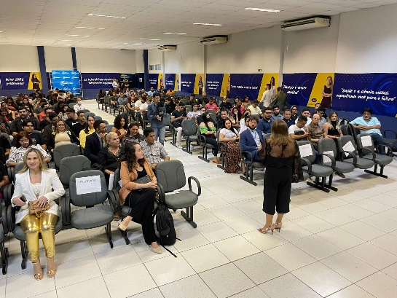
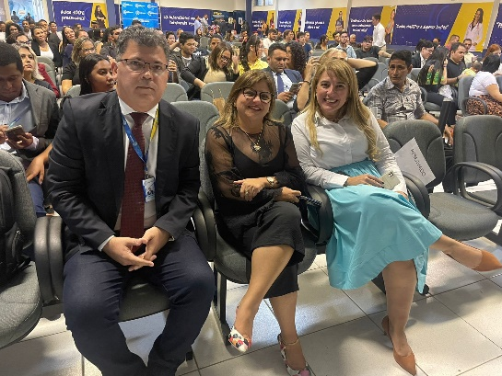
Faculdade Cosmopolita – Curso de Direito
Matriz Curricular Atividades Complementares – 190 Horas III Seminário de Direito EIXO Ensino e pesquisa

Slide 38
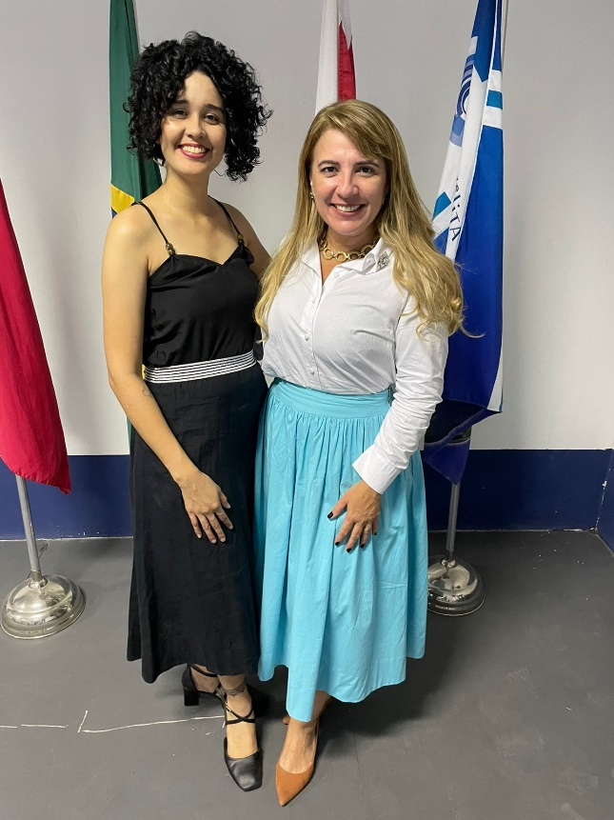
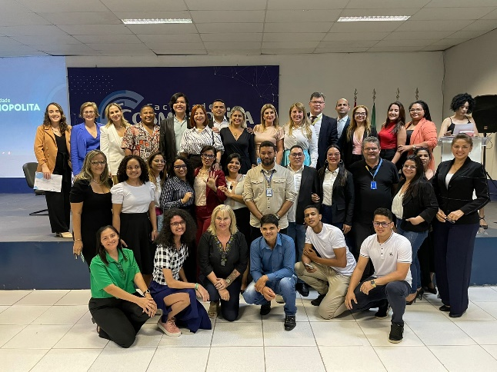
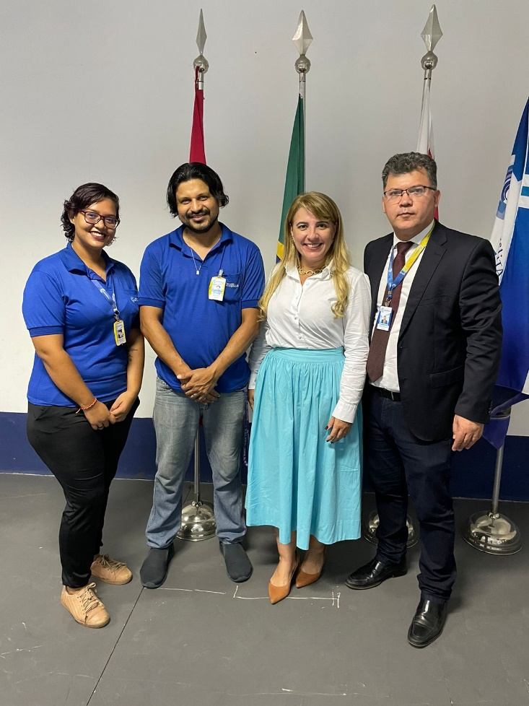
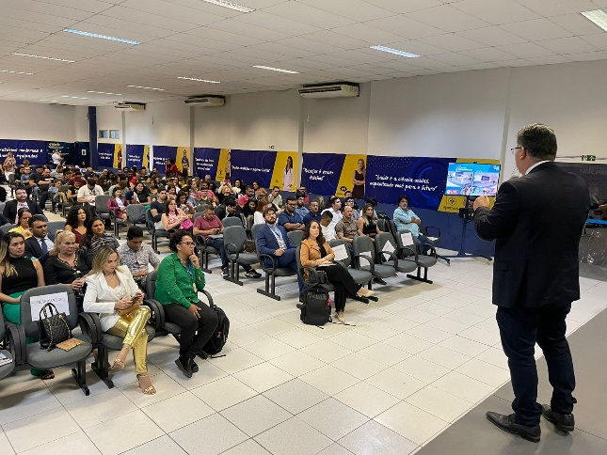
Faculdade Cosmopolita – Curso de Direito
Atividade Complementar do Grupo 1 - III Seminário Jurídico

Slide 39
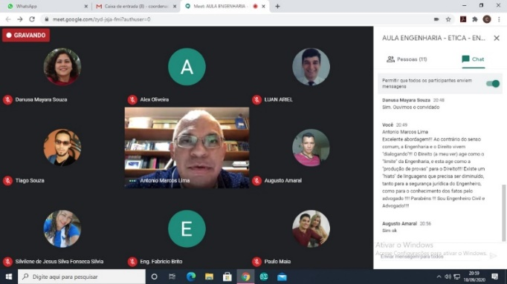
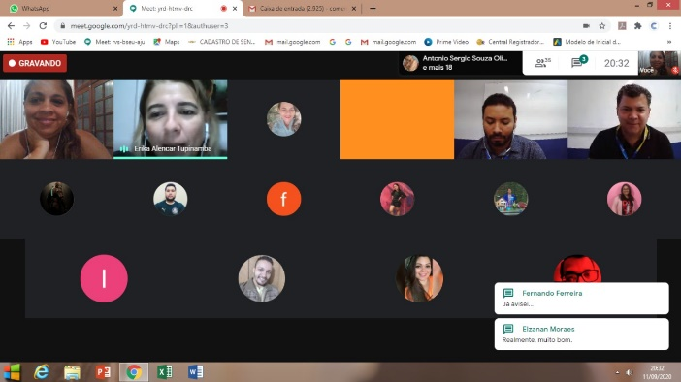
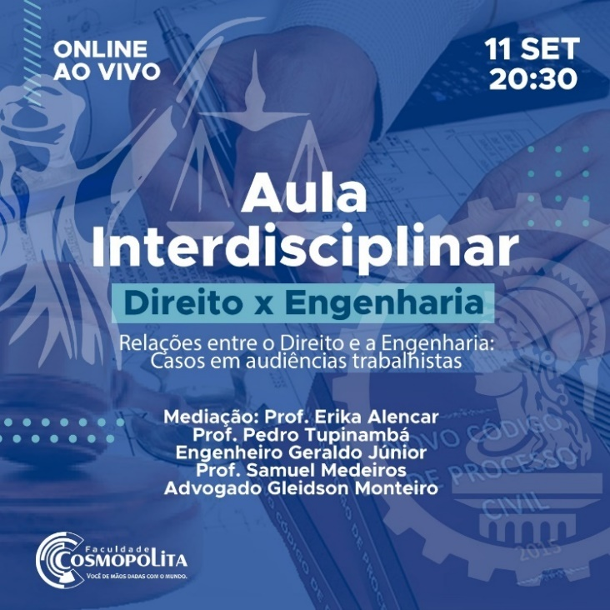
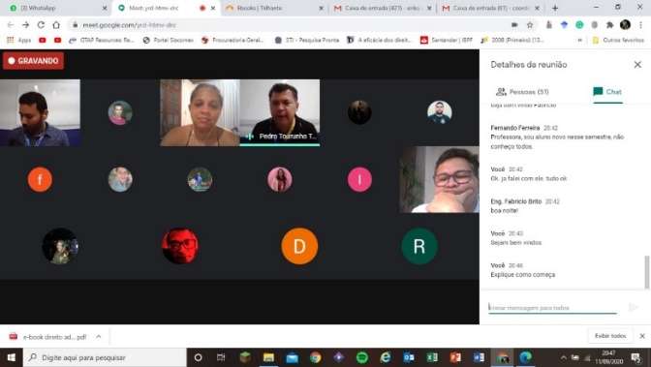
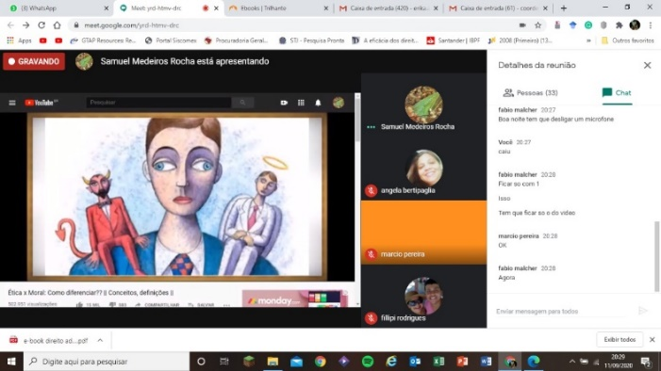
Faculdade Cosmopolita – Curso de Direito
Matriz Curricular Atividades Complementares – 190 Horas Circuito Profissional Cosmopolita – Aula Interdisciplinar

Slide 40
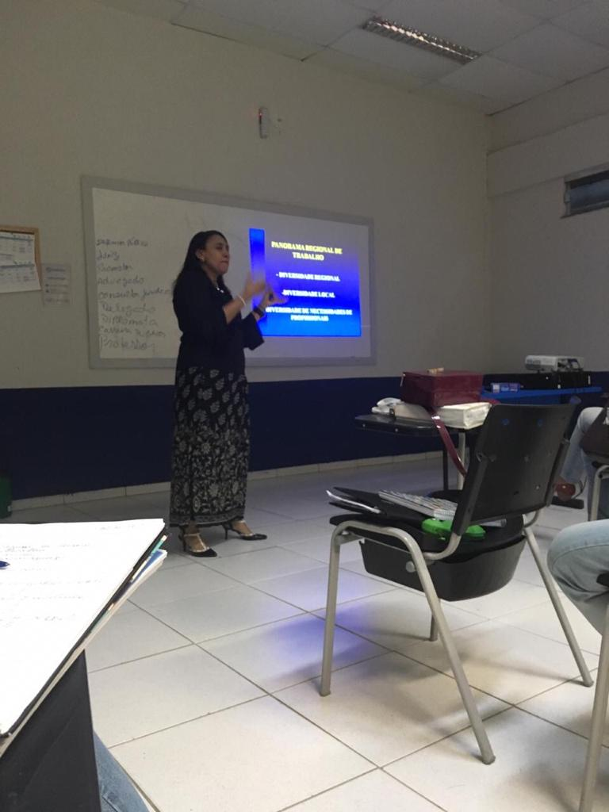
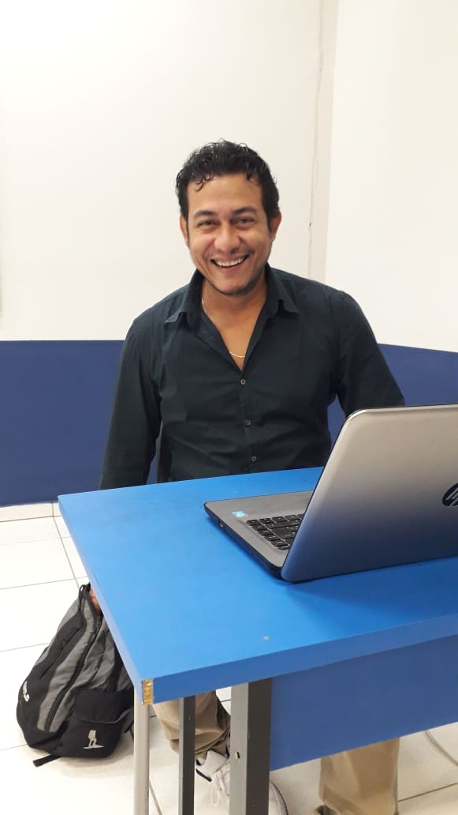
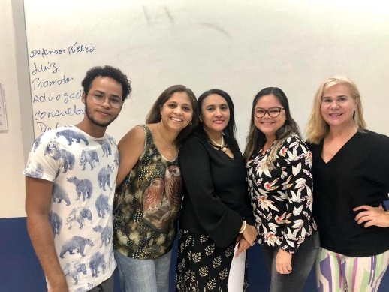
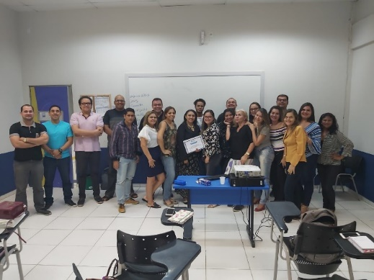
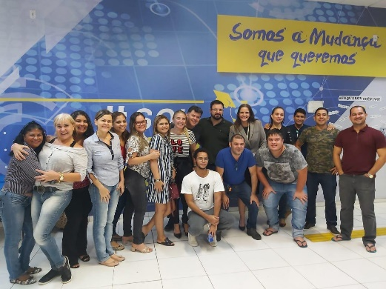
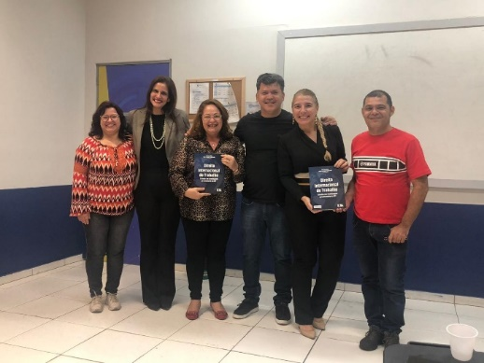
Faculdade Cosmopolita – Curso de Direito
Matriz Curricular Atividades Complementares – 190 Horas Circuito Profissional Cosmopolita

Slide 41
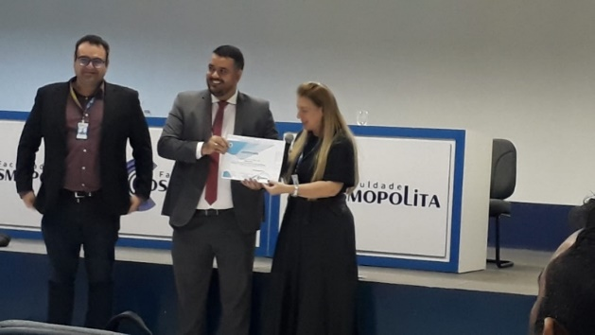
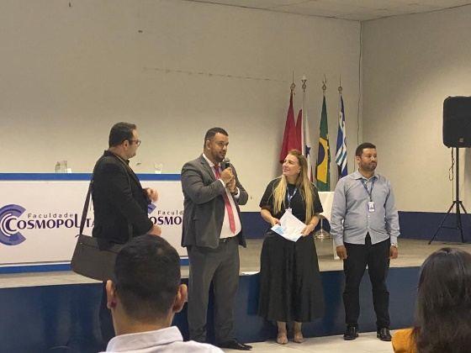
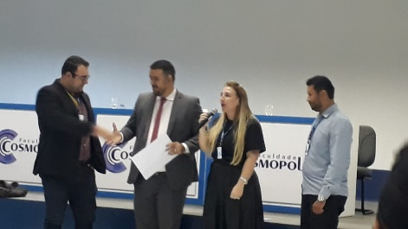
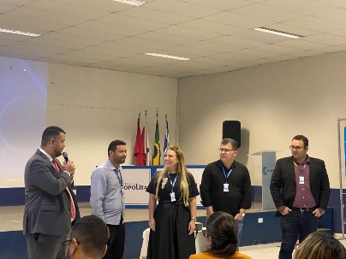
Faculdade Cosmopolita – Curso de Direito
Matriz Curricular Atividades Complementares – 190 Horas – Direito em Cenas: O Pacto Brutal

Slide 42
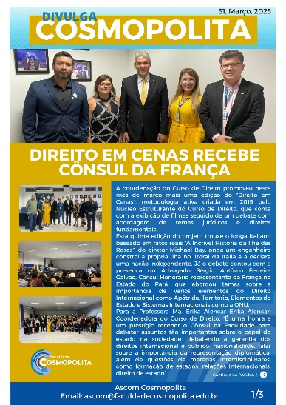
Faculdade Cosmopolita – Curso de Direito
Matriz Curricular Atividades Complementares – 190 Horas – Direito em Cenas: A incrível História da Ilha das Rosas

Slide 43
Faculdade Cosmopolita – Curso de Direito
Matriz Curricular Atividades Complementares – 190 Horas – Direito em Cenas: Sergio – O filme

Slide 44
Faculdade Cosmopolita – Curso de Direito
Matriz Curricular Atividades Complementares – 190 Horas – Direito em Cenas: Philadelphia

Slide 45
Faculdade Cosmopolita – Curso de Direito
Matriz Curricular Atividades Complementares – 190 Horas – Direito em Cenas: Versão pocket – Direito da Família – Sucessões

Slide 46
Faculdade Cosmopolita – Curso de Direito
Matriz Curricular Atividades Complementares – 190 Horas - I Juri Simulado

Slide 47
Faculdade Cosmopolita – Curso de Direito
Matriz Curricular Atividades Complementares – 190 Horas - II Juri Simulado

Slide 48
Faculdade Cosmopolita – Curso de Direito
Matriz Curricular Atividades Complementares – 190 Horas - III Juri Simulado

Slide 49
Faculdade Cosmopolita – Curso de Direito
Matriz Curricular Atividades Complementares – 190 Horas I Webinário Internacional

Slide 50
Faculdade Cosmopolita – Curso de Direito
Matriz Curricular Atividades Complementares – 190 Horas II Webinário Internacional

Slide 51
Matriz Curricular Programa de Estágio – Advogado do Futuro
Faculdade Cosmopolita – Curso de Direito

Slide 52
Matriz Curricular Programa de Estágio – Advogado do Futuro
Faculdade Cosmopolita – Curso de Direito

Slide 53
Matriz Curricular Programa de Estágio – Advogado do Futuro – Escritório Alves Martins
Faculdade Cosmopolita – Curso de Direito

Slide 54
Matriz Curricular Capacitação e Desenvolvimento das Habilidades dos Discentes
Faculdade Cosmopolita – Curso de Direito

Slide 55
Matriz Curricular Capacitação e Desenvolvimento das Habilidades dos Discentes
Faculdade Cosmopolita – Curso de Direito

Slide 56
Matriz Curricular Capacitação e Desenvolvimento das Habilidades dos Discentes
Faculdade Cosmopolita – Curso de Direito

Slide 57
Matriz Curricular Capacitação e Desenvolvimento das Habilidades dos Discentes – Registros Fotográficos
Faculdade Cosmopolita – Curso de Direito

Slide 58
Matriz Curricular Simulação da Reunião Periódica da ONU
Faculdade Cosmopolita – Curso de Direito

Slide 59
Matriz Curricular Simulação da Reunião Periódica da ONU
Faculdade Cosmopolita – Curso de Direito

Slide 60
Matriz Curricular Rodada da Carreira Jurídica Cosmopolita
Faculdade Cosmopolita – Curso de Direito

Slide 61
Matriz Curricular Rodada da Carreira Jurídica Cosmopolita – Registros Fotográficos
Faculdade Cosmopolita – Curso de Direito

Slide 62
Matriz Curricular Semana do Empreendedorismo – Palestra sobre o Empreendedorismo
Faculdade Cosmopolita – Curso de Direito

Slide 63
Matriz Curricular Semana do Empreendedorismo – Visita Técnica na JUCEPA
Faculdade Cosmopolita – Curso de Direito

Slide 64
Faculdade Cosmopolita – Curso de Direito
Atividade Complementar Grupo 2 – Atividade de Pesquisa e Produção Científica
Atividades Complementares Grupo 2 – Pesquisa
Ano | Atividade
2022 | Iniciação Científica no projeto PBIC: Três trabalhos apresentados
2023 | III Seminário de Direito – Eixo Pesquisa: Vulnerabilidade Social e Acesso a Justiça – Publicação dos Anais
2022.2 | Lançamento do Grupo de Pesquisa – Constitucionalismo, trabalho e dignidade humana

Slide 65
Iniciação Científica – GRUPO DE PESQUISA E PIBIC

Slide 68
Faculdade Cosmopolita – Curso de Direito
Atividade Complementar Grupo 3 - Extensão
Atividades Complementares Grupo 3 - Extensão
Ano | Atividade
2022.2 | Núcleo de Prática Jurídica
2023 | Núcleo de Prática Jurídica Itinerante
2023 | III Seminário de Direito – Eixo Extensão: Atendimento a Comunidade Waraos
2020.1 a 2023.1 | Aprimora

Slide 73
Faculdade Cosmopolita – Curso de Direito
Matriz Curricular Atividades Complementares – 190 Horas Aprimora – Extensão – Núcleo de Praticas Jurídicas
NPJ

Slide 74
Faculdade Cosmopolita – Curso de Direito
Atividade Complementar Grupo 4 – Atividade Sócios-Culturais, artísticos e esportivos
Atividades Complementares Grupo 4 – Sócio Culturais, artísticos e esportivos
Ano | Atividade
2022.2 | Participação no Movimento Social Mulheres no Brasil
2022.1 | Bate papo Cultural: Direito e Música
2019.1 e 2022.2 | Maratona OAB

Slide 78
Faculdade Cosmopolita – Curso de Direito
Atividade Complementar Grupo 5 – Outras Atividades
Atividades Complementares Grupo 5 – Outras Atividades
Ano | Atividade – Visita Técnica
2019.2 | Conhecendo Direito: Visita na OAB e JUCEPA
2021.2 | Conhecendo Direito: Visita na OAB e JUCEPA
2022.1 a 2023.1 | Visitas Técnicas assistidas e Master Class na Escola Judiciária do TJPA
2022.1 e 2022.2 | Visita técnica assistida no Lar de Maria: É uma fundação que visa oferecer condições de desenvolvimento da cidadania a crianças, adolescente e seus familiares que se encontram em vulnerabilidade social, buscando uma vida digna e respeitada como seres humanos. Obs: A faculdade celebrou um Convênio com a entidade chamado COSMOLAR

Slide 79
Faculdade Cosmopolita – Curso de Direito
Atividade Complementar Grupo 5 – Outras Atividades
Atividades Complementares Grupo 5 – Outras Atividades
Ano | Atividade
2022.1 | Responsabilidade Social: Emaus x AMATRA doação de roupas usadas para a associação
2023.1 | Responsabilidade Social: Ajuda humanitária para mulheres encarceradas
2022 | NPJ Itinerante: Ação social na igreja Adventista e na Pastoral Pernoh
2021 e 2022 | Papo de Qualidade: Priorizando a Saúde Mental
2019 a 2023 | Circuito Cosmopolita: Modalidade – Remota, Híbrida e Presencial
2020 a 2021 | Como estudar em Período Pandêmico
2020 | I e II Rodada da Carreira Jurídica
2021.2 | Semana do Empreendedorismo

Slide 80
VISITA TECNICA LAR DE MARIA

Slide 84
Gamificação – O Poder dos Jogos

Slide 85
Estágio Supervisionado
Convênios

Slide 86
Faculdade Cosmopolita – Curso de Direito
NADD/NAPA

